Slide 1




Slide 2

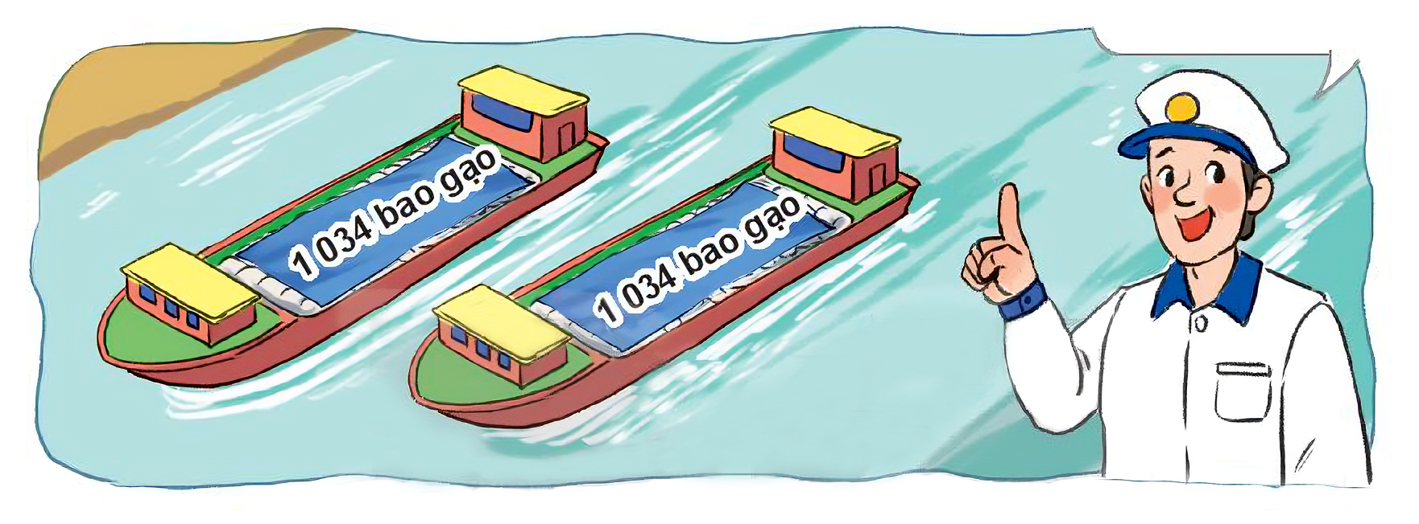
Có tất cả bao nhiêu bao gạo trên hai chiếc sà lan?

Slide 3

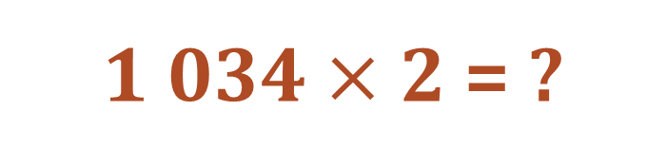
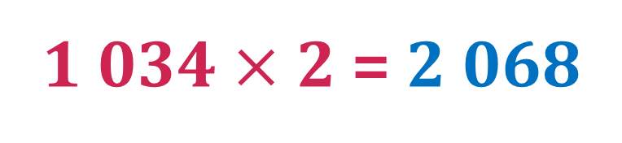
1 034 $×$ 2 = ?
1
0
3
4
2 nhân 4 bằng 8, viết 8.
$$×$$
2
2 nhân 3 bằng 6, viết 6.
2 nhân 0 bằng 0, viết 0.
2
0
6
8
2 nhân 1 bằng 2, viết 2.
1 034 $×$ 2 = 2 068

Slide 4

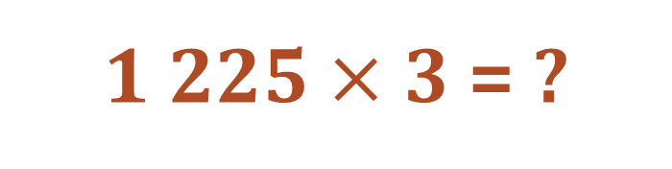
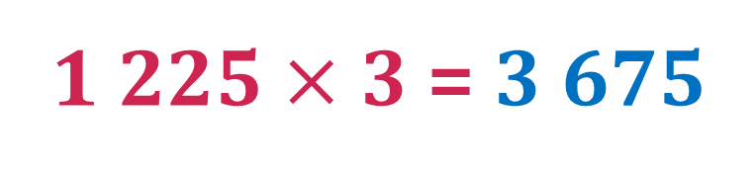
1 225 $×$ 3 = ?
1
2
2
5
3 nhân 5 bằng 15, viết 5 nhớ 1.
$$×$$
3
3 nhân 2 bằng 6, thêm 1 bằng 7, viết 7
3 nhân 2 bằng 6, viết 6.
3
6
1
7
5
3 nhân 1 bằng 3, viết 3.
1 225 $×$ 3 = 3 675
1
0
3
4
$$×$$
2
2
0
6
8

Slide 5



1
0
3
4
1
2
2
5
$$×$$
$$×$$
2
3
2
0
6
8
3
6
7
5
Khi thực hiện các phép nhân có nhớ cần thêm số nhớ vào kết quả của lần nhân kế tiếp.

Slide 6
ĐI TÌM KHO BÁU

Slide 7



SƠ ĐỒ KHO BÁU
TRẠM 4
TRẠM 1
X
X
3
4
1
X
TRẠM 2
TRẠM 3
X
2

Slide 8




1
Tính.
1 014
3 148
2 109
2051
$$×$$
$$×$$
$$×$$
$$×$$
5
2
3
4

Slide 9
1
Tính.
1 014
3 148
2 109
2 051
$$×$$
$$×$$
$$×$$
$$×$$
5
2
3
4
5 070
6 296
6 327
8 204

Slide 10
SƠ ĐỒ KHO BÁU
TRẠM 4
TRẠM 1
X
X
3
4
X
TRẠM 2
TRẠM 3
X
2

Slide 11
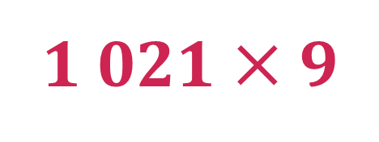
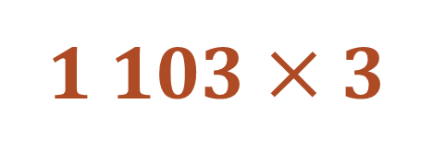
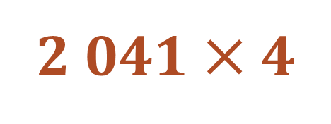
2
Đặt tính rồi tính.
1 103 $×$ 3
1 021 $×$ 9
2 041 $×$ 4
Làm vở

Slide 12
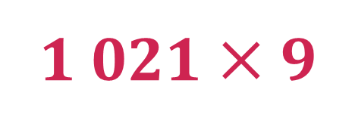

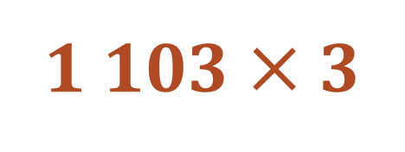



2
Đặt tính rồi tính.
1 103 $×$ 3
1 021 $×$ 9
2 041 $×$ 4
1 103
1 021
2 041
$$×$$
$$×$$
$$×$$
3
9
4
3 309
9 189
8 164

Slide 13
SƠ ĐỒ KHO BÁU
TRẠM 4
TRẠM 1
X
X
4
3
X
TRẠM 2
TRẠM 3
X

Slide 14
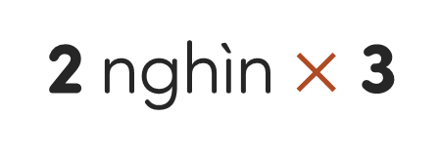

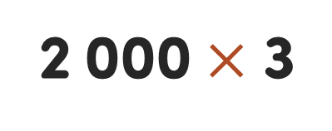
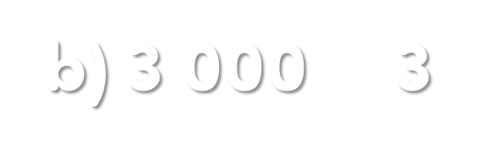
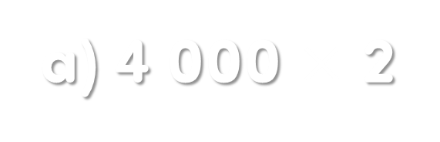

3
Tính nhẩm (theo mẫu).
Mẫu:
2 000 $×$ 3
=
?
Nhẩm:
2 nghìn $×$ 3
=
6 nghìn
2 000 $×$ 3
=
6 000
a) 4 000 $×$ 2
b) 3 000 $×$ 3
c) 2 000 $×$ 4

Slide 15
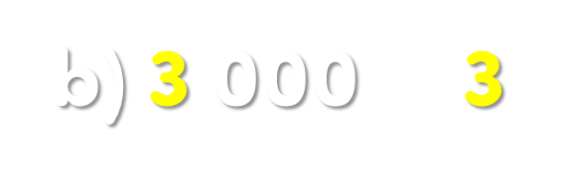
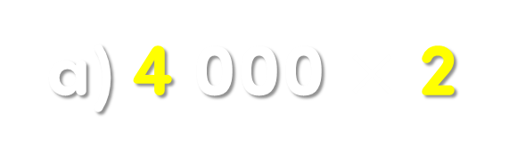

3
Tính nhẩm (theo mẫu).
a) 4 000 $×$ 2
= 8 000
b) 3 000 $×$ 3
= 9 000
c) 2 000 $×$ 4
= 8 000

Slide 16
SƠ ĐỒ KHO BÁU
TRẠM 4
TRẠM 1
X
X
4
X
TRẠM 2
TRẠM 3
X

Slide 17
Một khu đất dạng hình vuông có độ dài cạnh là 1 617 m. Hỏi chu vi của khu đất đó là bao nhiêu mét?
4
Tóm tắt
Độ dài cạnh:
1 617 m
... m ?
Chu vi khu đất hình vuông:
Làm vở

Slide 18
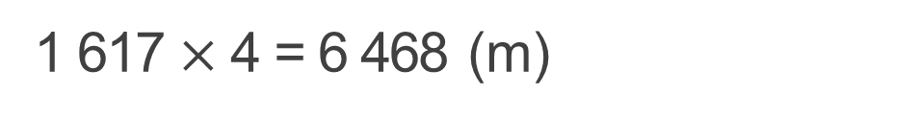
Một khu đất dạng hình vuông có độ dài cạnh là 1 617 m. Hỏi chu vi của khu đất đó là bao nhiêu mét?
4
Tóm tắt
Độ dài cạnh:
1 617 m
... m ?
Chu vi khu đất hình vuông:
Bài giải
Chu vi của khu đất đó là:
1 617 $×$ 4 = 6 468 (m)
Đáp số: 6 468 m

Slide 19

Chúc mừng các bạn đã chinh phục
được các thử thách. Đây chính
là phần thưởng dành cho bạn.

